Slide 1
ORIENTAMENTO SCOLASTICO e PARTENERSHIP DEI GENITORI….
LA SCUOLA SECONDARIA DI I GRADO “MASSIMO STANZIONE”
PRESENTA:

Slide 2
Il termine viene dal “guardare e Est” per saper scegliere la direzione e si riferisce al viaggiatore che, sapendo dov’è l’oriente (dove sorge il sole), sapeva scegliere la direzione da prendere per raggiungere la propria meta.
Cosa significa “ORIENTAMENTO”

Slide 3
Guardare a Est …
I vostri figli dovranno riflettere sul passaggio importante alla scuola secondaria di II grado.
Questo passaggio obbliga a confrontarsi con la capacità di prendere la giusta direzione.

Slide 4
INCONTRO CON I GENITORI CLASSI I e II
PERCHE’ FACCIAMO QUESTO INCONTRO?
PERCHE’ L’ORIENTAMENTO A PARTIRE DALLE CLASSI I e II ?
PERCHE’ LA PRESENZA DEI GENITORI?

Slide 5
DUNQUE PERCHE’ FACCIAMO QUESTO INCONTRO?
- Il senso di questo percorso non è solo quello di aiutare i nostri alunni a scoprire cosa vogliono fare da grandi, ma anche, e soprattutto, quello di aiutarli a ricercare la risposta alla domanda ”io che persona voglio diventare?” contribuendo a giungere ad una consapevole “decisione” finalizzata alla la costruzione del proprio futuro.
Non più quindi un orientamento informativo, ma un orientamento formativo che si estende lungo tutto l’arco della vita scolastica mirando ad una consapevole ed attenta conoscenza di se’.

Slide 6
PERCHE’ L’ORIENTAMENTO A PARTIRE DALLE CLASSI I e II
?
La nostra scuola ha strutturato questo percorso di Orientamento rivolto ai genitori, partendo dalle classi I e II, perché intende collegarsi alla formazione della personalità.
Quindi ha ritenuto necessario affidarlo a persone “privilegiate” per la crescita dei ragazzi (i loro genitori, per intenderci) che, insieme alla scuola, contribuiscono a rafforzare l’identità dei figli, proprio perché li conoscono meglio.

Slide 7
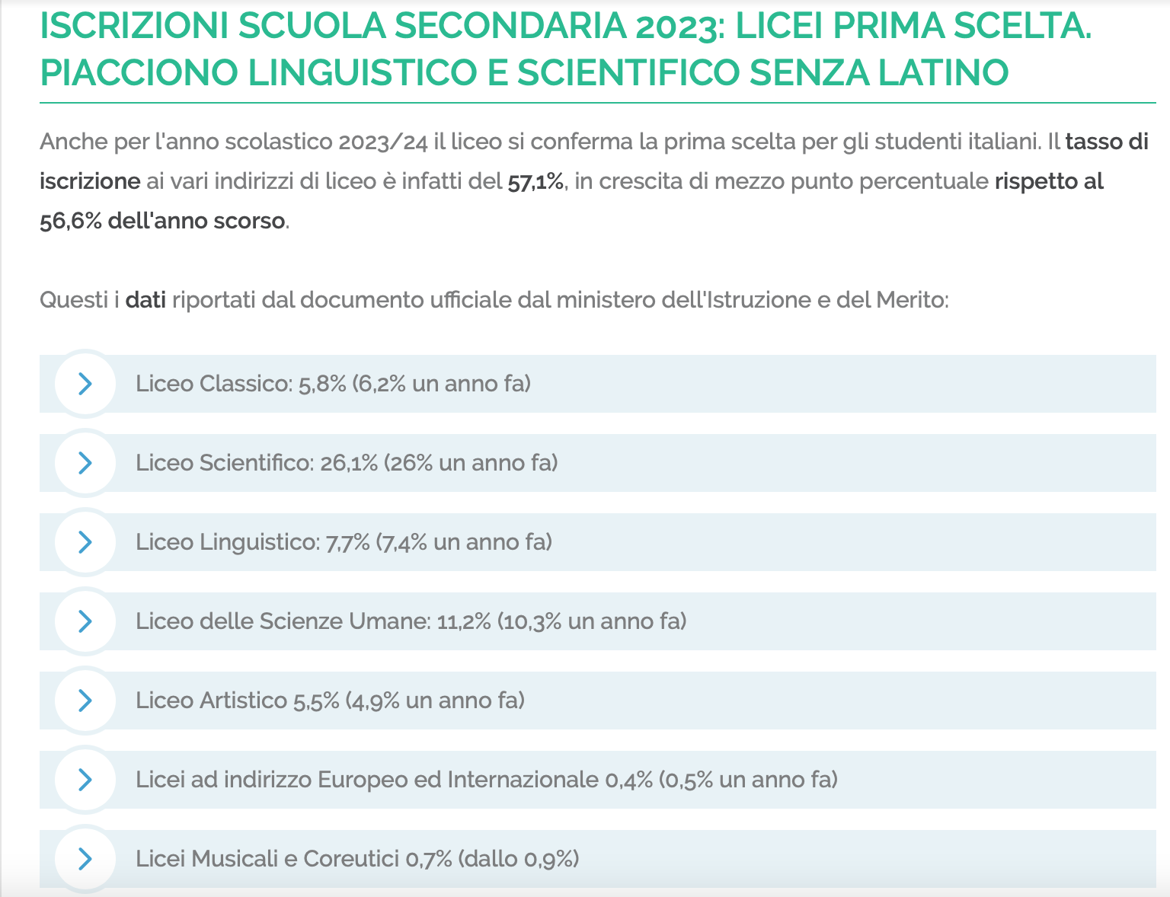
Altra spinta motivazionale è stata dettata dai risultati conseguiti dagli alunni nel corso del primo anno delle scuole superiori.
L’analisi, infatti, ha evidenziato insuccessi formativi, disorientamento, abbandoni per scarso o mancato interesse e a causa di aiuti forniti da tale percorso per la scelta.

Slide 8
LA PRESENZA DEI
PERCHE’
GENITORI?
Semplice…..
La funzione del genitore è importantissima: sarà difficile, ma bisognerà mantenere la giusta via tra il voler imporre la propria volontà e quella di lasciar liberi i figli davanti a scelte così importanti.

Slide 9
- Avete mai osservato veramente vostro figlio/a per scoprire i suoi interessi? - Quante volte lo/a avete ascoltato per capire i suoi desideri? - Avete valorizzato le sue potenzialità o avete sottolineato i suoi difetti?
Partiamo da una serie di interrogativi che dovreste porvi; una sorta di autoanalisi volta ad «aiutarvi» ad «aiutare» i vostri figli.

Slide 10
Partiamo da una serie di interrogativi che dovreste porvi; una sorta di autoanalisi volta ad «aiutarvi» ad «aiutare» i vostri figli.
Lo avete aiutato a comprendere i problemi o li avete risolti al posto loro?
Vi siete proposti di accompagnarlo/a alla scelta oppure lo/a avete liquidato/a dicendo che è una scelta sua?
Avete evitato di imporre la vostra scelta?

Slide 11
Partiamo da una serie di interrogativi che dovreste porvi; una sorta di autoanalisi volta ad «aiutarvi» ad «aiutare» i vostri figli.
Vi siete posti con un atteggiamento sereno o gli avete offerto visioni angoscianti del futuro?
Avete delegato la scuola o vi siete assunti la responsabilità di genitori nell’aiutare vostro/a figlio/a?

Slide 12
La scelta, il percorso, vanno costruiti insieme.
?
Ecco delle linee guida che vi potranno essere utili per accompagnare i vostri figli.

Slide 13
LINEE GUIDA ALLA SCELTA
Mettersi affianco e non davanti o troppo lontani
Aiutarli invece di “fare” al posto loro
Evitare di trasferire sui figli i propri desideri

Slide 14
LINEE GUIDA ALLA SCELTA
- Ascoltarli senza giudicare
- «Guardarli» e riuscire a riconoscere i suoi punti di «forza» e le sue attitudini
- Potenziarne l’autostima

Slide 15
LINEE GUIDA ALLA SCELTA
- Non avere paura che il figlio/a si allontani da casa
- Non trasmettergli la paura del “confronto”(cosa hanno scelto i tuoi amici)?
- Non dimostrargli preoccupazioni per non poterlo mantenere sugli studi

Slide 16
LINEE GUIDA ALLA SCELTA
- Non dimostrargli mai le proprie aspirazioni (ho sempre voluto fare il medico…..)
- Non promuoverne l’ambizione e l’orgoglio personale
- Non palesargli preoccupazioni per le possibilità occupazionali
- Evitare di trasmettergli desiderio che subentri nell’attività familiare

Slide 17
Quali aspettative nutrite nei confronti dei vostri figli?
Ed ora tocca a voi…..

